Slide 1

Аркадакский филиал государственного автономного профессионального образовательного учреждения Саратовской области
« Саратовский областной базовый медицинский колледж»
История развития латинского языка
Подготовила:
преподаватель латинского языка
Курилова Елена Геннадьевна
Аркадак, 2023

Slide 2
План:
Где зародилась латынь
Расцвет латыни
Упадок и вымирание латыни
Латынь сегодня
Латынь-язык медицины
Три самых распространённых вопроса о латинском языке
Список используемых источников

Slide 3
Латинский язык
Латынь относится к древнейшей группе италийских языков. Несмотря на то, что народы, говорящие на латинском, практически исчезли с лица земли, и язык уже на протяжении нескольких столетий считается мертвым, история его возникновения интересна и поучительна. Тем более что латынь стала основой многих языковых групп и есть люди, изучающие и пользующиеся им и в XXI веке.

Slide 4
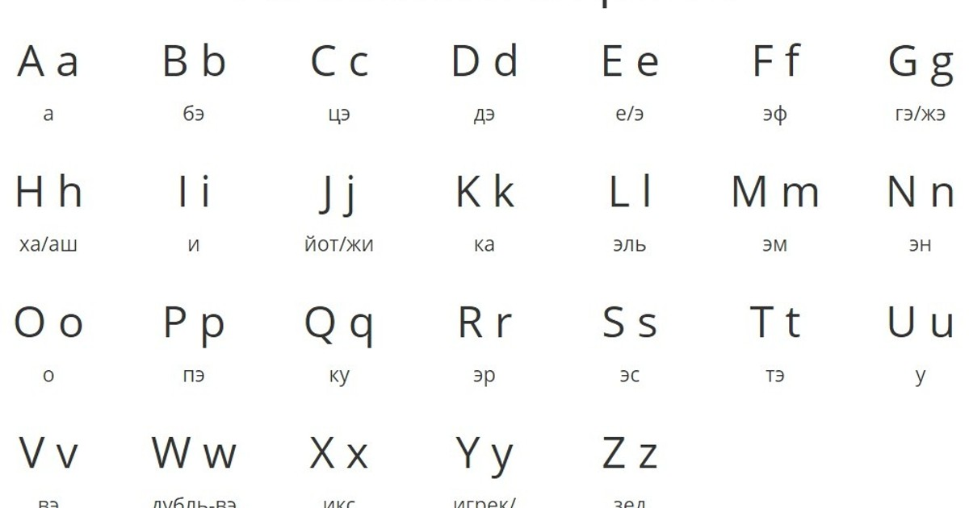

Slide 5
Где зародилась латынь?
Латынь ведет свое начало с середины VII века до нашей эры. В этот период в той части Аппенинского полуострова, где протекала река Тибр, располагалась небольшая провинция Лацио (Latium). Проживали в этой провинции латины, давшие название языку, на котором говорили.

Slide 6
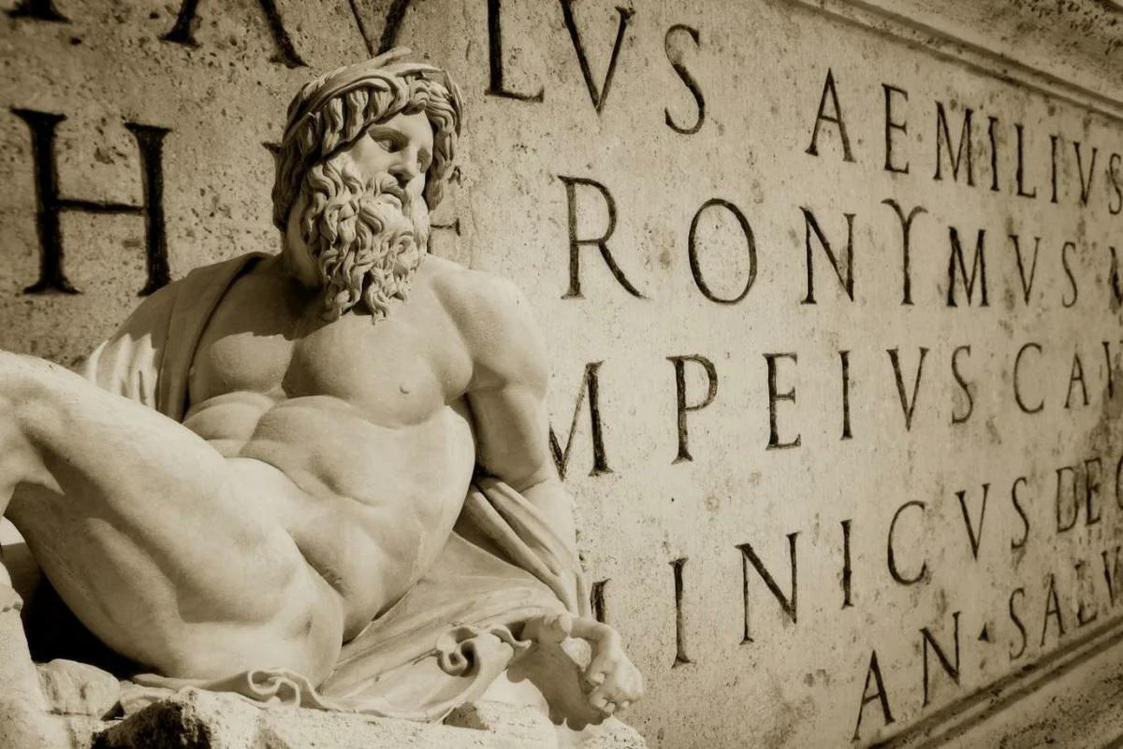
История происхождения латинского алфавита тесно связана с греческой письменностью. По древним надписям ученым удалось установить, что переход от греческих символов к латыни шел постепенно. Первое время в латинском алфавите присутствовали только прописные варианты букв, а строчные появились спустя несколько столетий.

Slide 7
Расцвет латыни
Центром провинции Лацио был Рим, который к концу II века до нашей эры в результате территориальных завоеваний стал столицей огромной империи. Государственным языком считался латинский, который в процессе разрастания Римской империи прошел определенные стадии развития. Периодизация развития латинского языка представлена в таблице

Slide 8
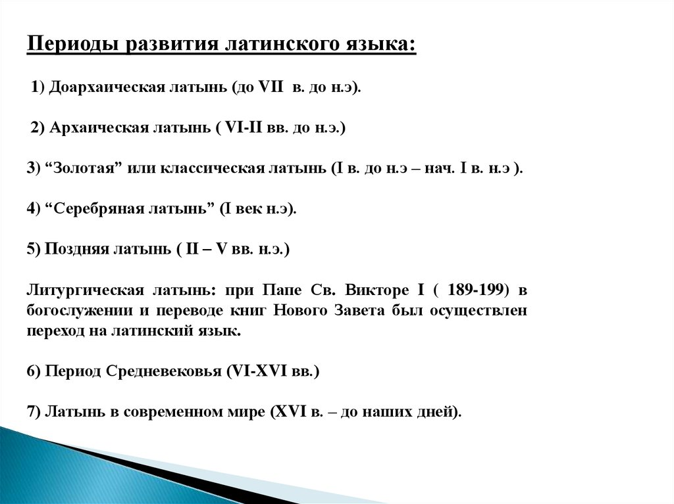

Slide 9
Расцвет латыни
В результате военных завоеваний к Римской империи присоединялось все больше земель. Латинский постепенно вытесняет языки покоренных народов, став международным. На латыни велись богослужения. Появились книги на латинском языке. И, если первое время литераторы переводили произведения с греческого, то новое поколение писателей и поэтов творили на латыни.

Slide 10
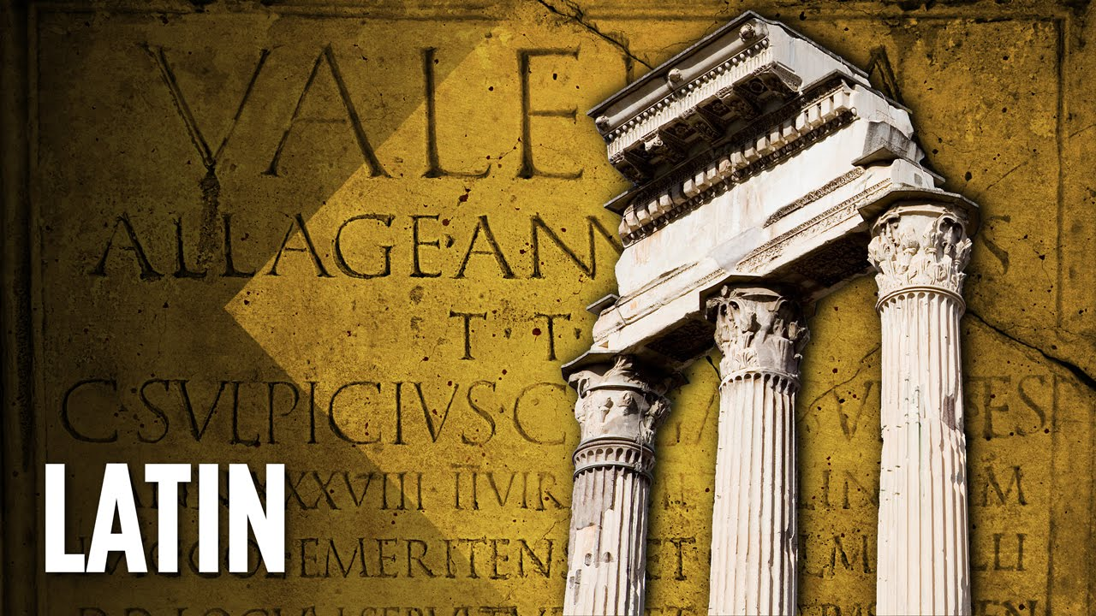

Slide 11
Упадок и вымирание латыни
IV в. нашего времени ознаменовался падением Рима. Когда Римская империя начала распадаться, ее территория разделилась на несколько государств. Первое время латинский оставался разговорным языком. Но с распадом империи нарушились связи между бывшими провинциями, население которых все меньше контактировало между собой.

Slide 12
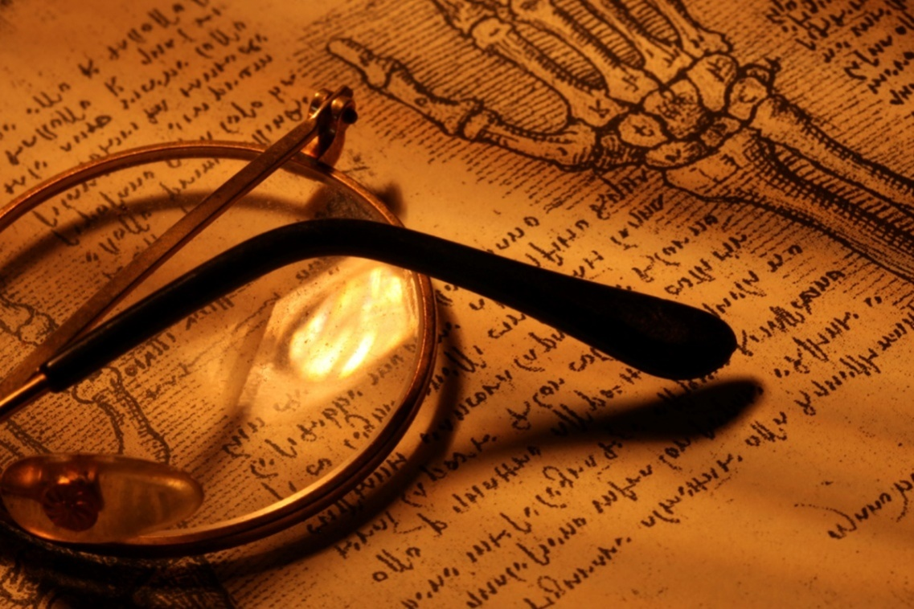
Происходило упрощение латиницы, в разговорной речи появлялось все больше слов, заимствованных из старых наречий местных народов. В результате образовалась новая группа языков, названная романскими. Сюда вошли различные языки народов (итальянцев, испанцев, французов, румын), проживающих на побережье Средиземноморья.

Slide 13
Латынь сегодня
Латынь в современном мире не используется в разговорной речи. Но многие научные термины, а также названия различных видов флоры и фауны по-прежнему имеют общее латинское название. Среди тех, кто обязательно пользуется латиницей – медики, биологи, юристы, лингвисты. Латынь остается обязательной для государства-анклава Ватикана. На древнейшем наречии ведут богослужения священнослужители Римско-католической церкви.

Slide 14
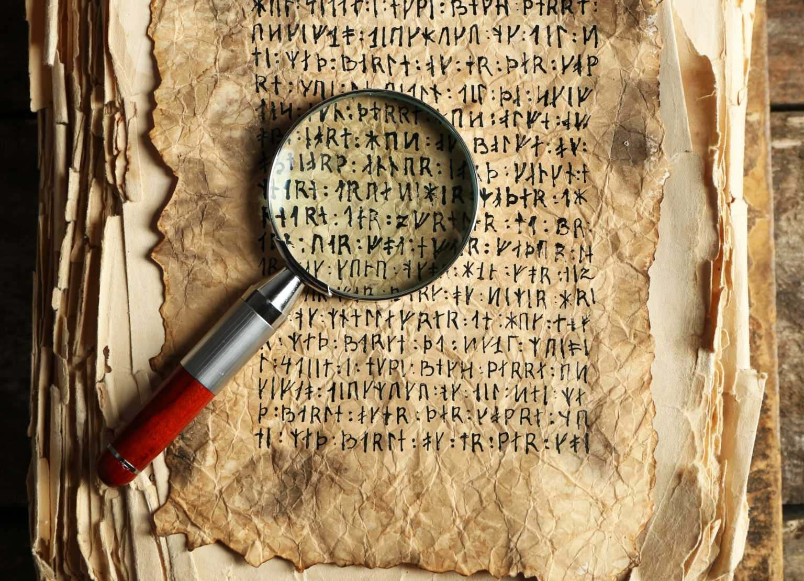
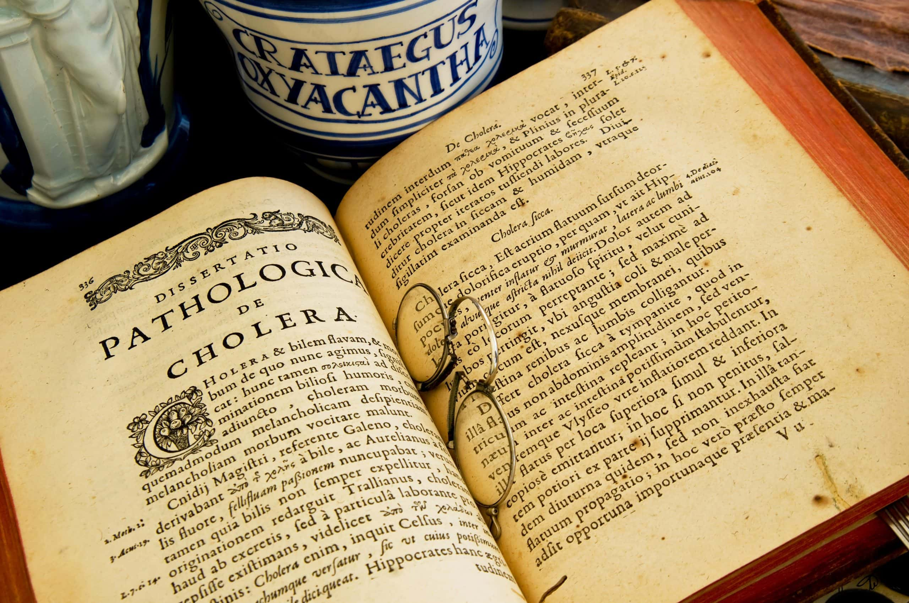

Slide 15
Три самых распространённых вопроса о латинском языке
У многих людей часто возникает немало вопросов, касающихся употребления латинского языка. Чаще всего интересуются следующими моментами:
Почему латынь важна для медицины?
Почему при классификации растений используют латиницу?
Почему в сказках, былинах демоны разговаривают на латыни?

Slide 16
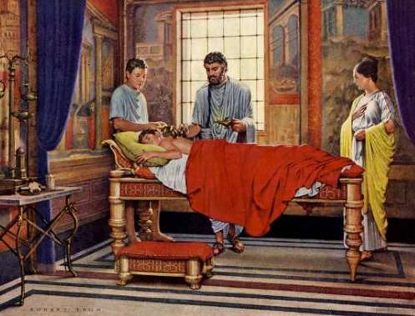
Латынь – язык медицины
Когда римские воины разгромили высокоразвитых греков, они смогли воспользоваться не только культурными достижениями эллинов, но и научными. Первое, с чего начали – с изучения трудов Гиппократа. Этот ученый, как известно, был основателем древнегреческого врачевания. История развития латинского языка в медицине берет начало именно с этих переводов.

Slide 17
Почему латынь важна для медицины?
Изучение латинского языка имеет большое значение в подготовке медицинского специалиста среднего звена, так как помогает сознательно усваивать и понимать медицинскую терминологию.
Знание латинского языка формирует терминологически грамотного специалиста, повышает его профессиональную языковую культуру и образованность.
Пока жива медицина, латынь будет жить вместе с ней, вопреки теории «мертвого языка».

Slide 18



Slide 19
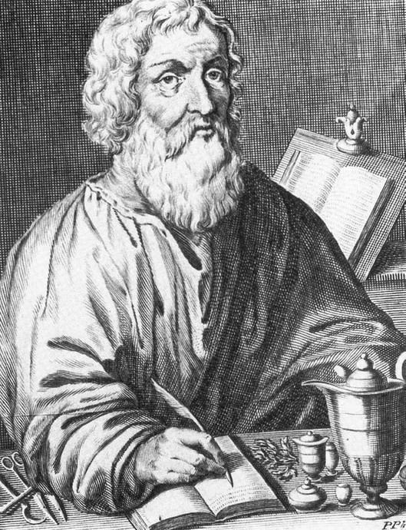
Гиппократ (460 – 377 гг. до н.э)тщательно изучил стадии развития различных заболеваний, великий вклад внёс в хирургию. В своей практике древний целитель применял примитивные инструменты для проведения операций.
К лечению пациента Гиппократ подходил индивидуально Гиппократ считал, что нужно много спрашивать у больного и слушать его. Таким образом, он ввёл понятие анамнеза и этиологии заболеваний, а также их прогноза.

Slide 20
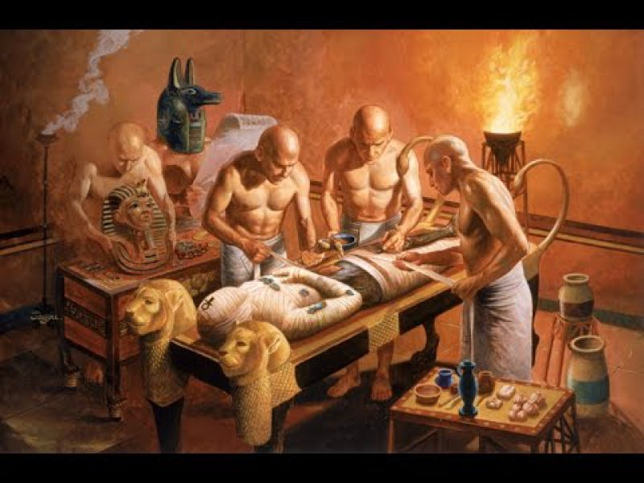
В конце IV века до н.э. Александрия - столица греко-египетского царства Птолемеев, становится центром древнегреческой науки и медицины. Этому способствовали древнеегипетский обычай бальзамирования и разрешение Птолемеев анатомировать тела умерших, производить живосечения на приговоренных к казни.

Slide 21
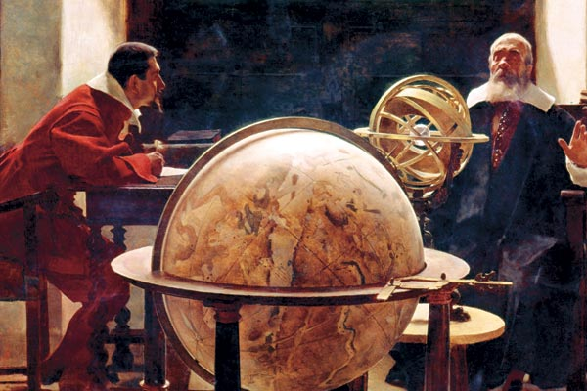
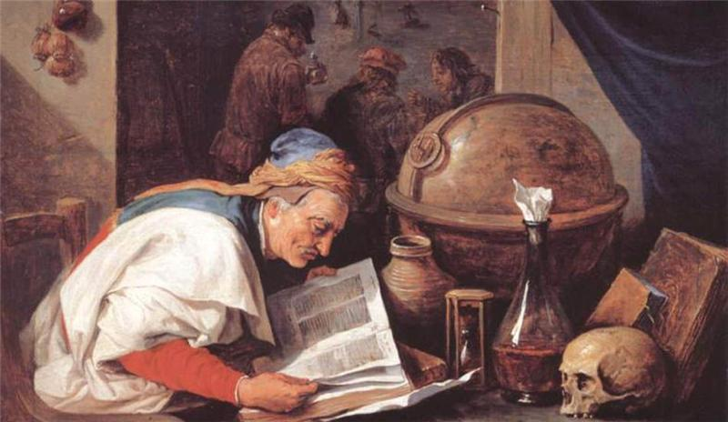
В России начало медицинской науки связано с изучением наследия греческих, латинских и позднеевропейских учёных, что требовало непомерного знания латинского и греческого языков. Хорошо известен пример научной деятельности М. В. Ломоносова.

Slide 22
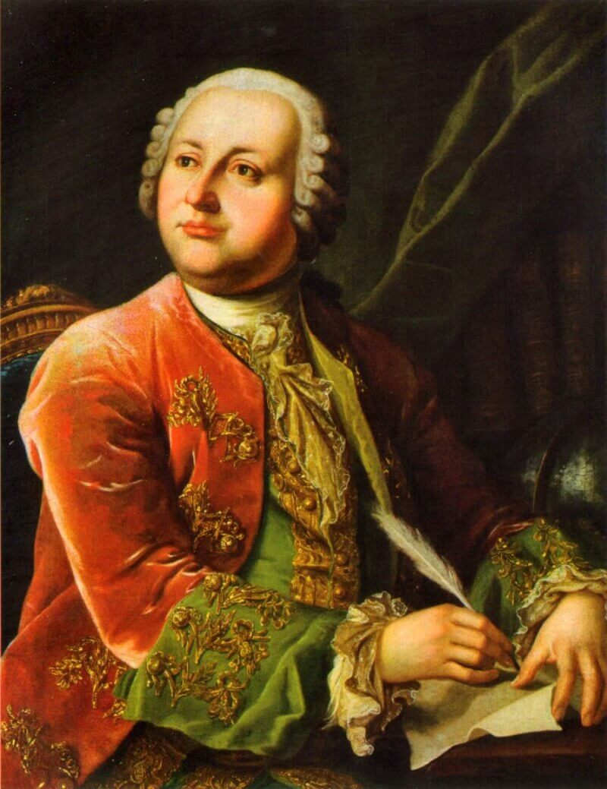
М.Л. Ломоносов -первый русский учёный-естествоиспытатель мирового значения, энциклопедист, химик и физик; Ломоносов вошёл в науку как первый химик, который дал физической химии определение, весьма близкое к современному, и предначертал обширную программу физико-химических исследований.

Slide 23
Почему при классификации растений используют латинский язык?
Использование латинских названий помогает избежать путаницы, вызываемой различными региональными или национальными именами. Растения могут иметь разные названия в разных странах или даже на разных языках внутри одной страны. Используя латинскую классификацию, ботаники из разных стран могут общаться и понимать друг друга без необходимости уточнять местные названия.

Slide 24
Почему в сказках, былинах демоны разговаривают на латыни?
Использование латинского языка в культуре демонов может быть интерпретировано как попытка использования символа религиозной уверенности в магических ритуалах и других сферах деятельности, связанных со злом и порчей.
Таким образом, использование латинского языка в культуре демонов является попыткой создать контраст между символом высшей религиозности и символом тьмы и зла.

Slide 25


Slide 26
Список используемых источников
https://history-doc.ru/literatura/istoriya-vozniknoveniya-latinskogo-yazyka/#proishozhdenie-latinskogo-yazyka
https://ideaplus.pro/poleznoe/latinskiy-yazyk-istoriya-yazyka-i-pochemu-umerla-latyn
https://studfile.net/preview/6889150/page:2/

Slide 27
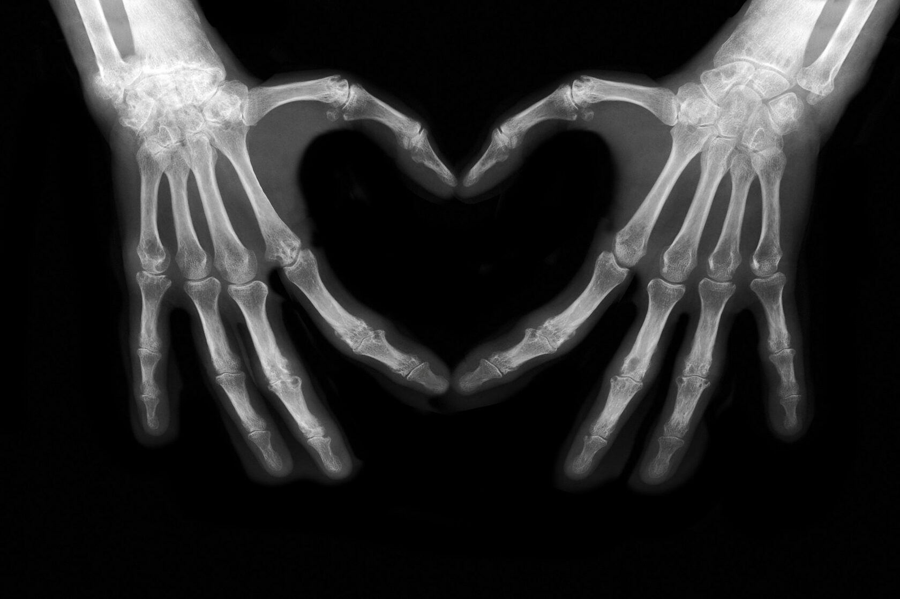
СПАСИБО ЗА ВНИМАНИЕ

